Slide 1
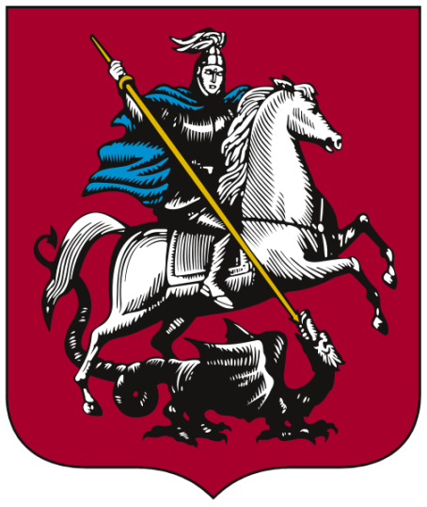
Москва
Презентация по географии
на тему «Город Москва»
подготовила ученица 9ш класса
Алёхина Виктория

Slide 2
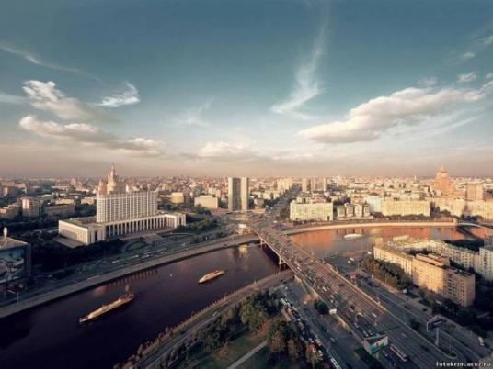
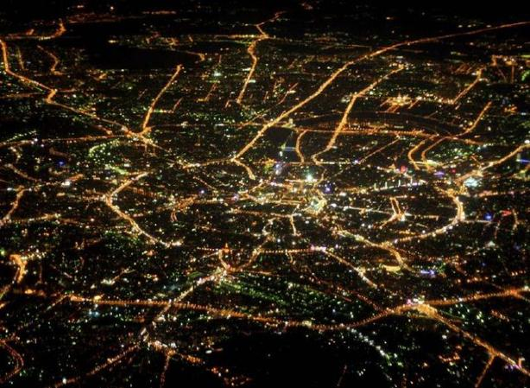
Москва— столица Российской Федерации, город федерального значения, административный центр Центрального федерального округа и центр Московской области, в состав которой не входит. Крупнейший по численности населения город России и её субъект — 12 111 194 чел. (2014), самый населённый из городов, полностью расположенных в Европе, входит в первую десятку городов мира по численности населения. Центр Московской городской агломерации.

Slide 3
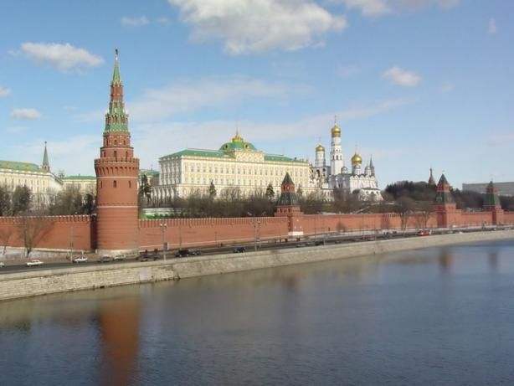
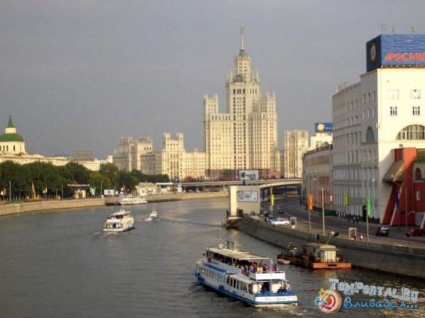
Географическое положение
Москва находится в центре европейской части России, в междуречье Оки и Волги, на стыке Смоленско-Московской возвышенности (на западе), Москворецко-Окской равнины (на востоке) и Мещёрской низменности (на юго-востоке). Территория города на 2012 год составляет 2511 км². Треть (870 км²) находится внутри кольцевой автомагистрали (МКАД), остальные 1641 км² — за кольцевой автодорогой.
Город располагается на обоих берегах реки Москвы в её среднем течении. Помимо этой реки, на территории города протекает несколько десятков других рек, наиболее крупные из которых — притоки Москвы, в частности Сходня, Химка, Пресня, Неглинная, Яуза и Нищенка (левые), а также Сетунь, Котловка и Городня (правые).

Slide 4
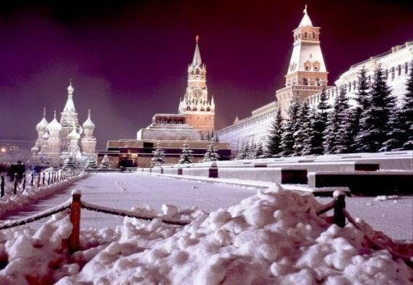
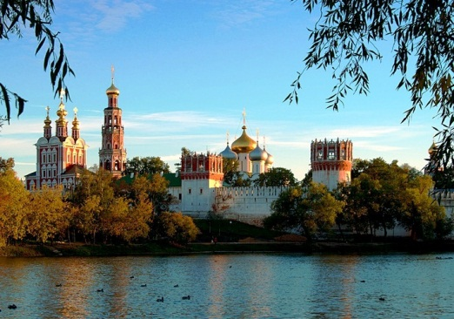
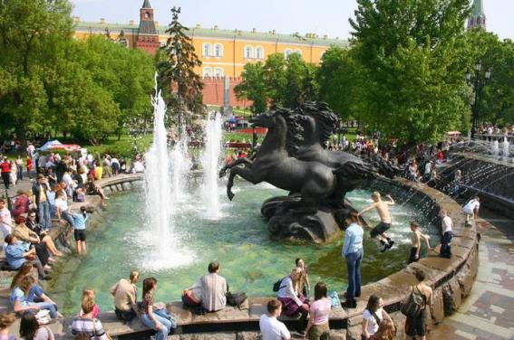
Климат.
Климат Москвы — умеренно-континентальный, с чётко выраженной сезонностью. Зима в среднем длится со второй декады ноября по конец марта. Самым холодным месяцем года является февраль. Лето длится с середины мая по начало сентября, дневная температура часто превышает 30-градусную отметку. Самым тёплым месяцем является июль.
Нередким явлением на территории Москвы являются туманы и грозы. Время от времени в Москве происходят такие аномальные погодные явления, как ураганы, сильные ливни и даже смерчи.

Slide 5
История
Появление названия города связано с именем реки Москвы, которая носила это имя задолго до появления поселения. Река Москва представляла собой связующее звено между важными торговыми путями. Возраст Москвы точно не известен. Существуют легенды, относящие её основание к древнейшим временам. По мнению Александра Векслера, главного археолога города, её возраст может превышать 1000 лет. Первым достоверным летописным упоминанием о Москве считается указание Ипатьевской летописи на субботу 4 апреля 1147 года. Согласно летописи «О зачале Московского княжения» села на территории современной Москвы принадлежали суздальскому боярину Стефану Кучке. По каким-то причинам боярин впал в немилость у Юрия Долгорукого, который казнил Кучку и завладел его землями. В 1156 году Андрей Боголюбский поставил здесь по указанию Юрия деревянную крепость на Боровицком холме сравнительно небольшую (периметр её стен составлял около 510 метров). Здесь размещался отряд княжеской дружины для защиты Суздальского княжества от западных соседей. Иван Калита подкрепил великокняжескую власть правом сбора дани с русских земель для передачи Золотой Орде, это обстоятельство стало одним из серьёзных факторов укрепления позиций Московского княжества. Другим фактором стала отдаленность и относительная защищенность московских земель, укрытых густыми лесами, благодаря чему сюда потянулись люди, ища укрытия и защиты от войск иноземцев. В 1325 году в Москву из Владимира перенес свою резиденцию митрополит Киевский и всея Руси Пётр, после чего Москва стала одним из основных центров православия.

Slide 6
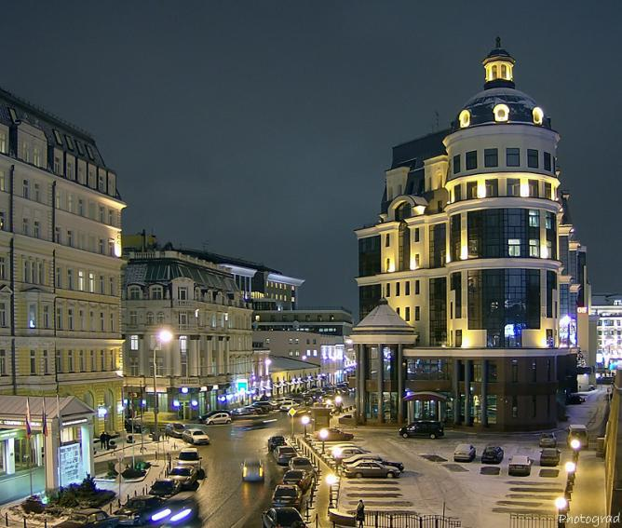
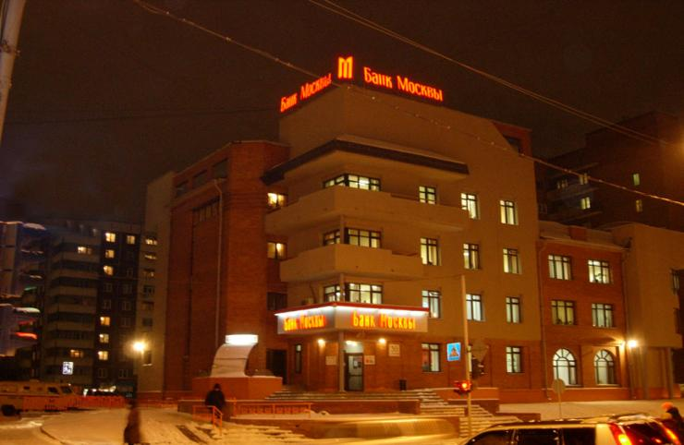
Экономика
Москва — крупнейший в общероссийском масштабе финансовый центр, международный деловой центр и центр управления большой частью экономики страны. Так, например, в Москве сосредоточено около половины банков из числа зарегистрированных в России. Кроме того, большая часть крупнейших компаний зарегистрированы и имеют центральные офисы именно в Москве, хотя их производство может быть расположено за тысячи километров от неё.

Slide 7
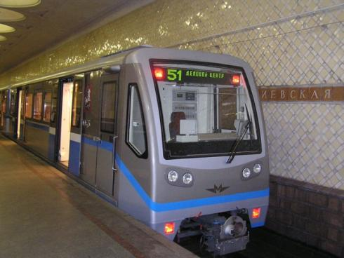
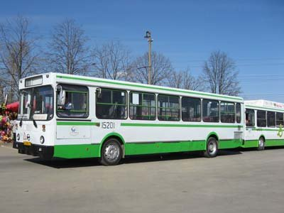
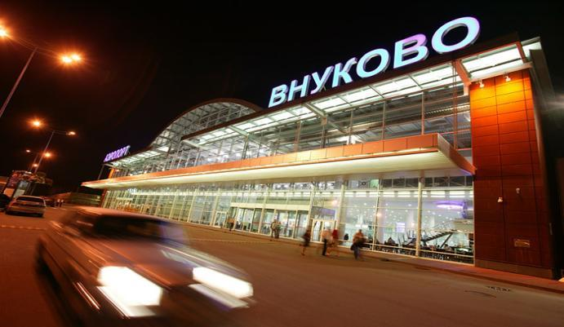
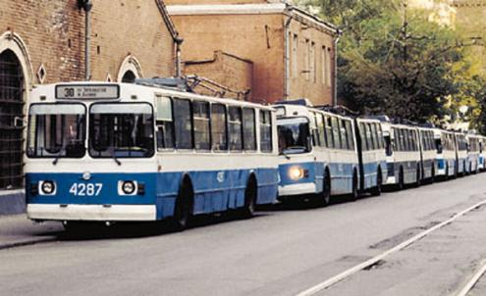
Транспорт
Москва — крупнейший транспортный узел страны. Город находится в самом центре паутины железных дорог и федеральных автомагистралей. Объём пассажирских перевозок в Московском транспортном узле по оценке на 2013 год составляет 11,5 млрд человек. Внутри города развиты многие виды общественного транспорта, с 1935 года работает метрополитен; общественным транспортном осуществляется 76 % пассажирских перевозок. На территории Москвы находятся международные аэропорты Внуково и Остафьево. Также жители и гости города пользуются услугами других международных аэропортов, расположенных на территории Московской области: Домодедово, Чкаловский, Шереметьево.

Slide 8
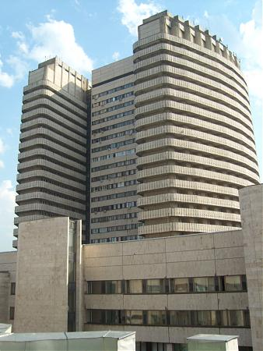
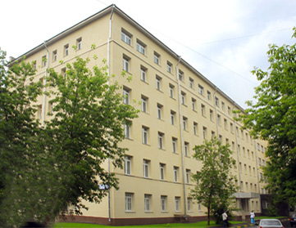
Наука
Москва — крупный мировой научный центр, представленный научно-исследовательскими институтами, работающими во многих отраслях, такими как ядерная энергетика, микроэлектроника, космонавтика и другие.
Первые научные исследования в Москве начали проводиться в Московском университете с 1755 года. В XIX веке при университете стали возникать научные сообщества, изучавшие историю России, медицину, физику, русский язык и другие науки.

Slide 9
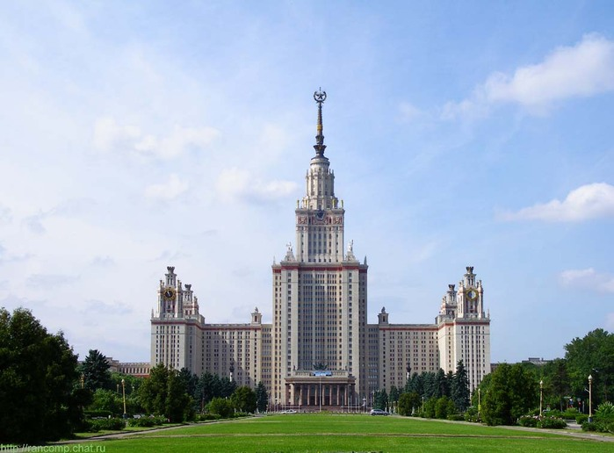
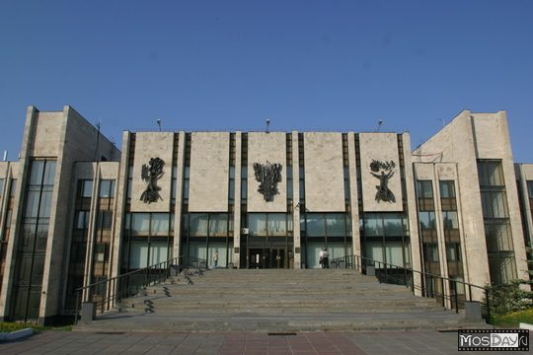
Образование
Москва является одним из важнейших образовательных центров России. С момента образования первого высшего учебного заведения страны — Славяно-греко-латинской академии — в городе сосредоточилось значительное число объектов просвещения. В 1755 году по инициативе Шувалова и Ломоносова был основан Московский университет — старейший и самый известный в России.
По данным на конец 2009 года в Москве насчитывалось 264 высших учебных заведения, из них 109 государственных или муниципальных и 155 негосударственных. Численность студентов составляла 1281,1 тыс. чел. 11 московских ВУЗов имеют статус Национальных исследовательских университетов.
В Москве насчитывается порядка четырёхсот библиотек, среди которых старейшая публичная библиотека России — Научная библиотека МГУ, и крупнейшее книгохранилище в стране — Российская государственная (Ленинская) библиотека.
По данным на конец 2010 года в Москве насчитывалось 1727 общеобразовательных школ. В городе 168 средних специальных учебных заведения. Имеется 2314 дошкольных образовательных учреждения.

Slide 10
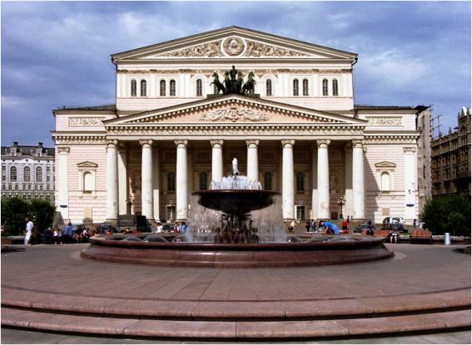
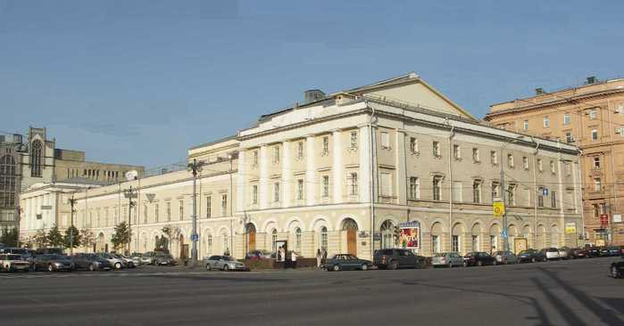
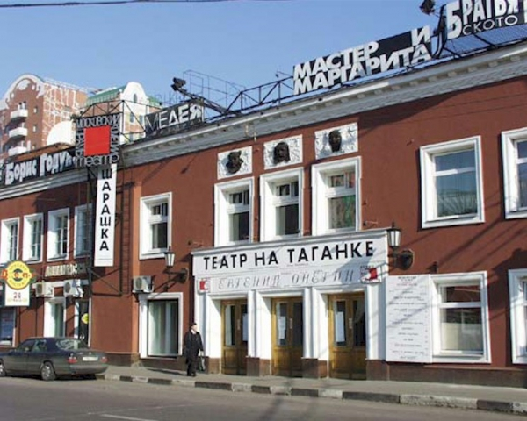
Культура и искусство
Москва — крупный культурный и туристический центр Европы и мира, московский регион имеет один из богатейших в России историко-культурных потенциалов. В Москве много интересных мест — это как различные историко-культурные и архитектурные памятники, так и современная развлекательная инфраструктура.
Современная Москва насчитывает более 100 театров. Наиболее известные из них — Большой театр, Малый театр, МХТ им. Чехова, «Современник», Ленком, Театр на Таганке, Театр Петра Фоменко.
В городе имеется более 60 музеев. При участии Московского государственного университета в Москве были открыты Политехнический, Исторический, Зоологический музеи, Музей Антропологии, Музей изобразительных искусств имени Пушкина, Ботанический и Зоологический сады (Московский зоопарк). Среди множества музеев столицы также следует отметить Третьяковскую галерею, основанную русским меценатом, чьё имя навсегда запечатлено в названии музея. Имеются крупные выставочные пространства (Центральный дом художника, выставочный зал «Манеж» и др.).

Slide 11
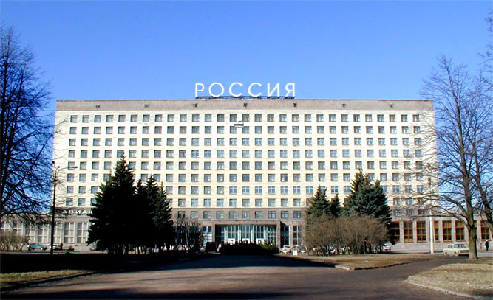
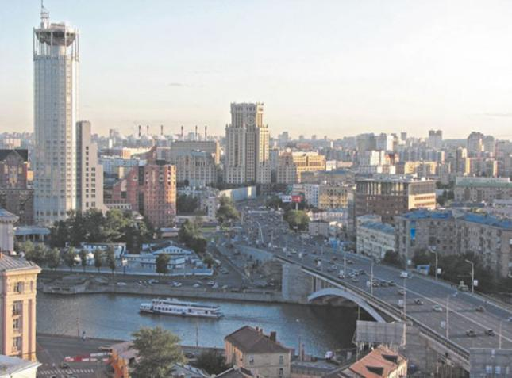
Архитектура и достопримечательности
Москва — важный туристический центр, привлекающий гостей сохранившимися памятниками русской архитектуры (ряд из которых включён в список Всемирного наследия ЮНЕСКО), развивающейся современной развлекательной инфраструктурой. В городе довольно крупная и развивающаяся сеть отелей и гостиниц, представлены крупные мировые гостиничные бренды.

Slide 12
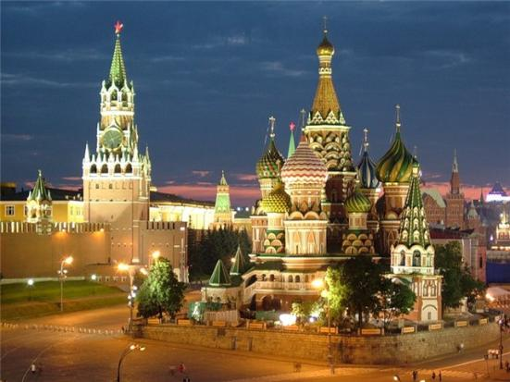
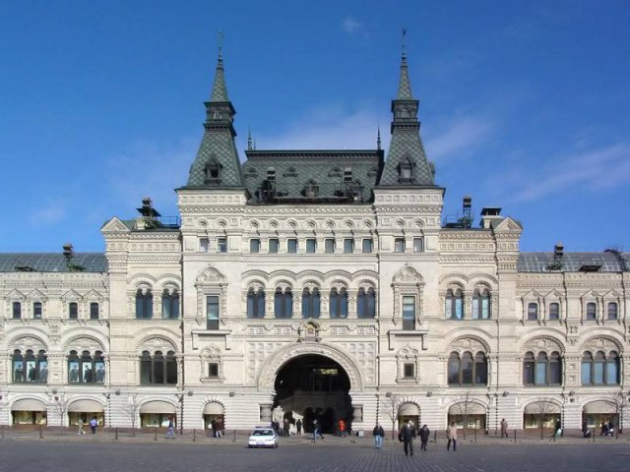
Исторический центр Москвы — Московский Кремль. Свой нынешний вид стены и башни крепости приобрели ещё в XVII веке. В наше время Кремль служит резиденцией Президента России, на его территории находятся многочисленные храмы и музеи, ансамбль Московского Кремля входит в список всемирного наследия ЮНЕСКО. Посещение Кремля ограничено музейными зонами. С восточной стороны к Кремлю примыкает самая известная площадь столицы — Красная площадь. Её окружают Покровский собор, Средние торговые ряды, здание ГУМа, Собор Казанской иконы Божьей Матери, Воскресенские ворота, ведущие на Манежную площадь, Исторический музей. К площади примыкают Никольская, Сенатская и самая знаменитая — Спасская башня с курантами. У кремлёвской стены возведены некрополь (мемориальное кладбище) и мавзолей Ленина. Также на территории площади находятся Лобное место и памятник Минину и Пожарскому. За исключением особых случаев (проезд кортежей высокопоставленных чиновников через Спасские ворота, подготовка к проведению торжественных мероприятий, профилактические работы и тому подобное) площадь находится в круглосуточном доступе для жителей и гостей столицы.
Рядом с Кремлём, в Александровском саду, у Могилы Неизвестного Солдата, находится Пост № 1 почетного караула — главный караульный пост страны.

Slide 13
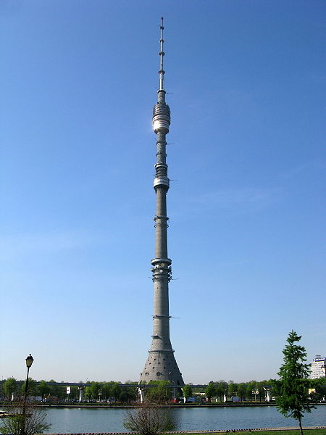
Среди множества достопримечательностей города можно выделить ряд уникальных мест и строений, обладающих мировой известностью. К их числу без сомнения можно отнести Большой театр, Музей изобразительных искусств имени А. С. Пушкина и Третьяковскую галерею. Нельзя не упомянуть памятники архитектуры, причисленные к объектам мирового наследия ЮНЕСКО — это Новодевичий монастырь и усадьба Коломенское. Уникальными в своём роде строениями являются гиперболоидная конструкция Шуховской башни и Останкинская телебашня, удерживавшая статус самого высокого здания в мире на протяжении восьми лет.
В последние годы Москва потеряла множество архитектурных и исторических памятников из-за их замены копиями, такими как копии гостиницы «Москва», Военторга на Воздвиженке. Под угрозой находится культурно-историческая среда Москвы в целом.

Slide 14
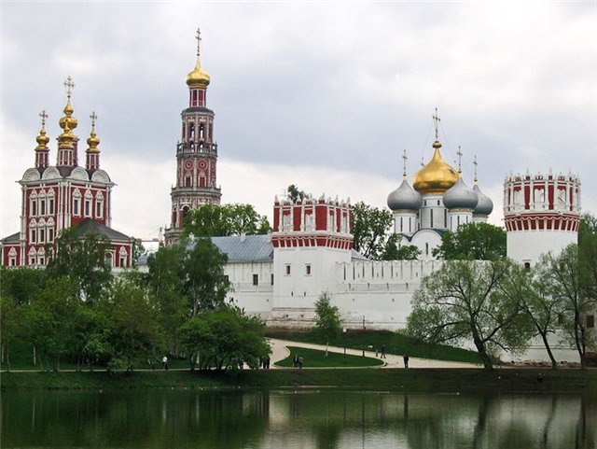
Новодевичий монастырь

Slide 15
Собор Казанской иконы Божьей Матери

Slide 16
Покровский собор

Slide 17
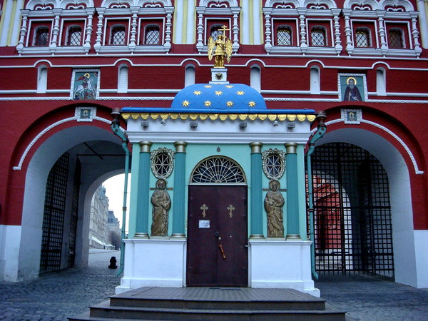
Воскресенские ворота

Slide 18
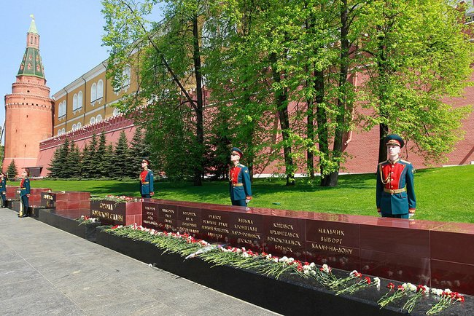
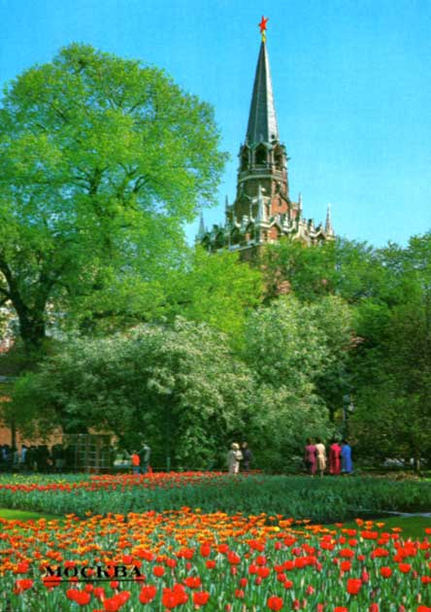
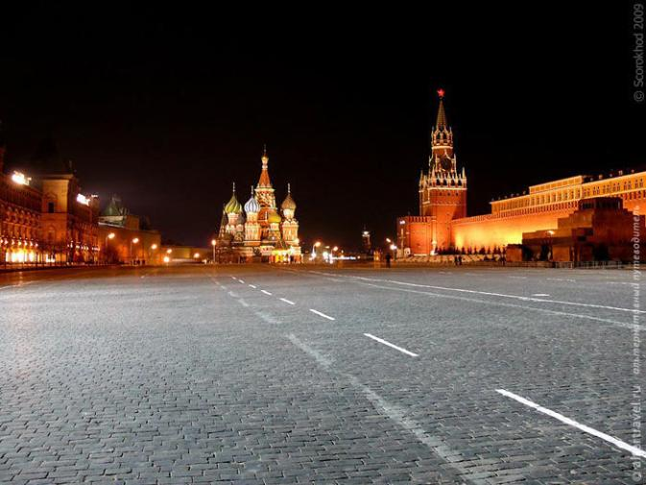
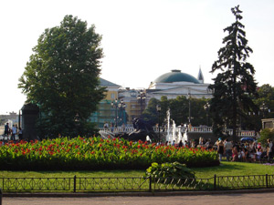
Красная площадь и Александровский сад

Slide 19
Спасибо за внимание!

